Slide 1


Live by the Wisdom of God

Slide 2
Live by the Wisdom of God

Slide 3


ยากอบ 3:17
แต่สติปัญญาจากสวรรค์
ประการแรกนั้นคือบริสุทธิ์
จากนั้นคือรักสันติ
เห็นอกเห็นใจ ยอมเชื่อฟัง

Slide 4
ยากอบ 3:17
...เต็มด้วยความเมตตา
และผลดี ไม่ลำเอียง
และจริงใจ

Slide 5

1.
แสวงหาพระปัญญา
ของพระเจ้า ซึ่งเริ่มต้น
ด้วยความยำเกรงพระองค์

Slide 6
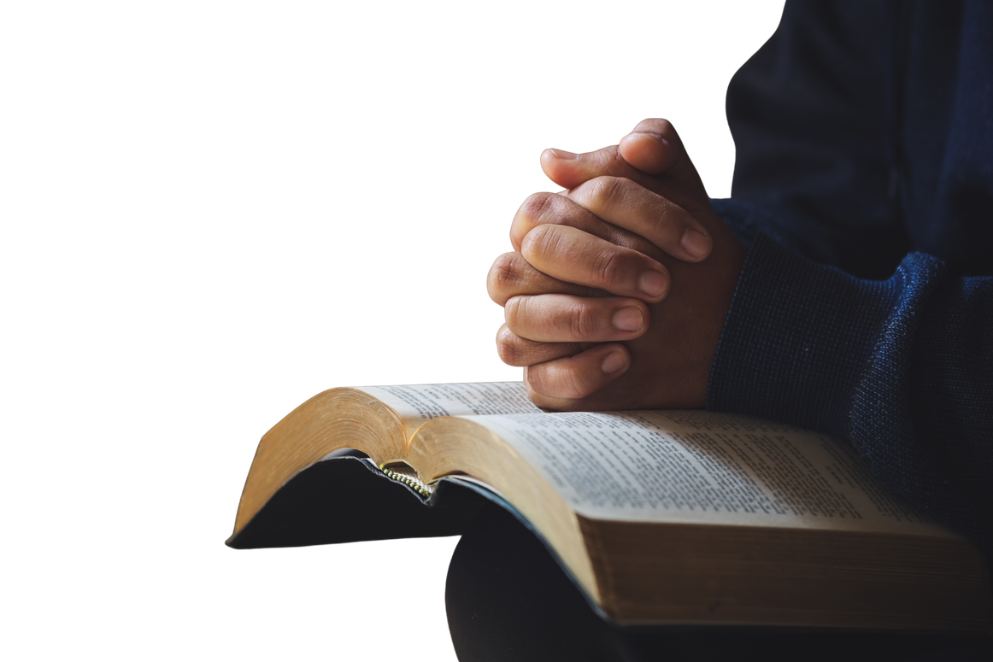
1.1
ทูลขอพระปัญญาของพระเจ้า
และขวนขวายหาอย่างจริงจัง
ยากอบ 1:5 , สุภาษิต 2 : 3-4

Slide 7
ยากอบ 1:5
ถ้าผู้ใดในพวกท่าน
ขาดสติปัญญา
จงทูลขอจากพระเจ้า

Slide 8
ยากอบ 1:5
ผู้ประทานด้วย
พระทัยกว้างขวาง
แก่คนทั้งปวงโดยไม่ตำหนิ
แล้วผู้นั้นจะได้รับ

Slide 9
สุภาษิต 2 : 3
หากเจ้าเรียกหาวิจารณญาณ
และร้องหาความเข้าใจ

Slide 10
สุภาษิต 2 : 4
และหากเจ้าดั้นด้น
หาสิ่งนี้ดั่งหาเงิน
ขวนขวายหาถ้อยคำของเรา
ประหนึ่งค้นหาขุมทรัพย์ที่ซ่อนอยู่

Slide 11
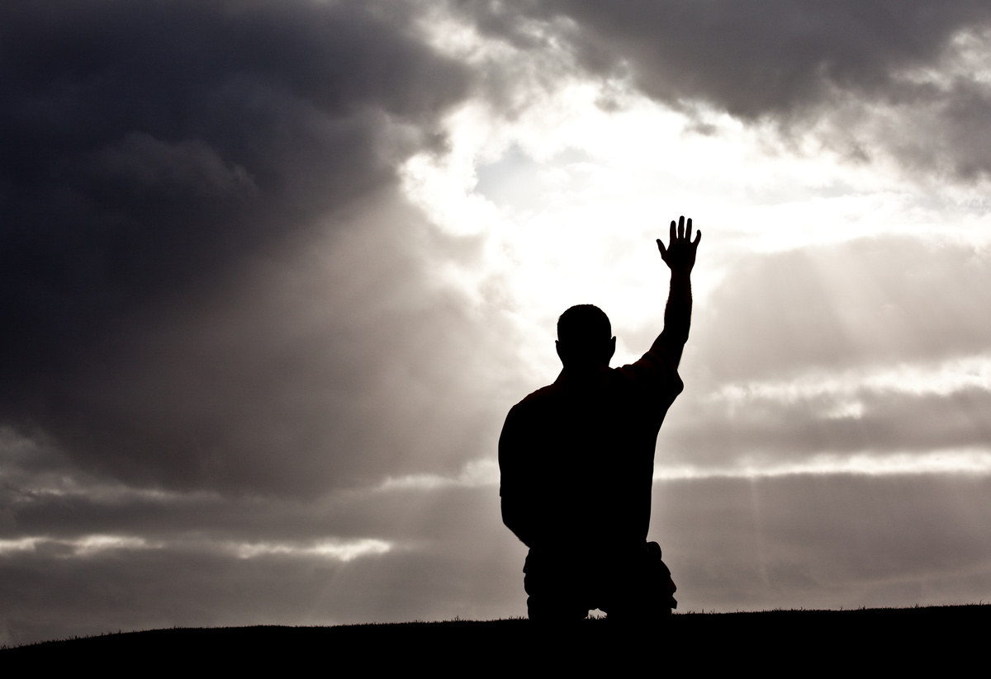
1.2
ความยำเกรงพระเจ้า
คือจุดเริ่มต้นของปัญญา
สุภาษิต 9 : 10, สดุดี 111 : 10

Slide 12
สุภาษิต 9 : 10
ความยำเกรงองค์พระผู้เป็นเจ้า
เป็นที่เริ่มต้นของปัญญา
การรู้จักองค์บริสุทธิ์
ทำให้เกิดความเข้าใจ

Slide 13
สดุดี 111 : 10
ความยำเกรง องค์พระผู้เป็นเจ้า
เป็นจุดเริ่มต้นของสติปัญญา
ทุกคนที่ปฏิบัติตามข้อบังคับ
ของพระองค์มีความเข้าใจดี...

Slide 14
สดุดี 111 : 10
...การสรรเสริญพระองค์
คงอยู่ตราบนิรันดร

Slide 15

2.
เลือกอิทธิพลที่ถูกต้อง
และปฏิเสธอิทธิพลที่ไม่ดี

Slide 16
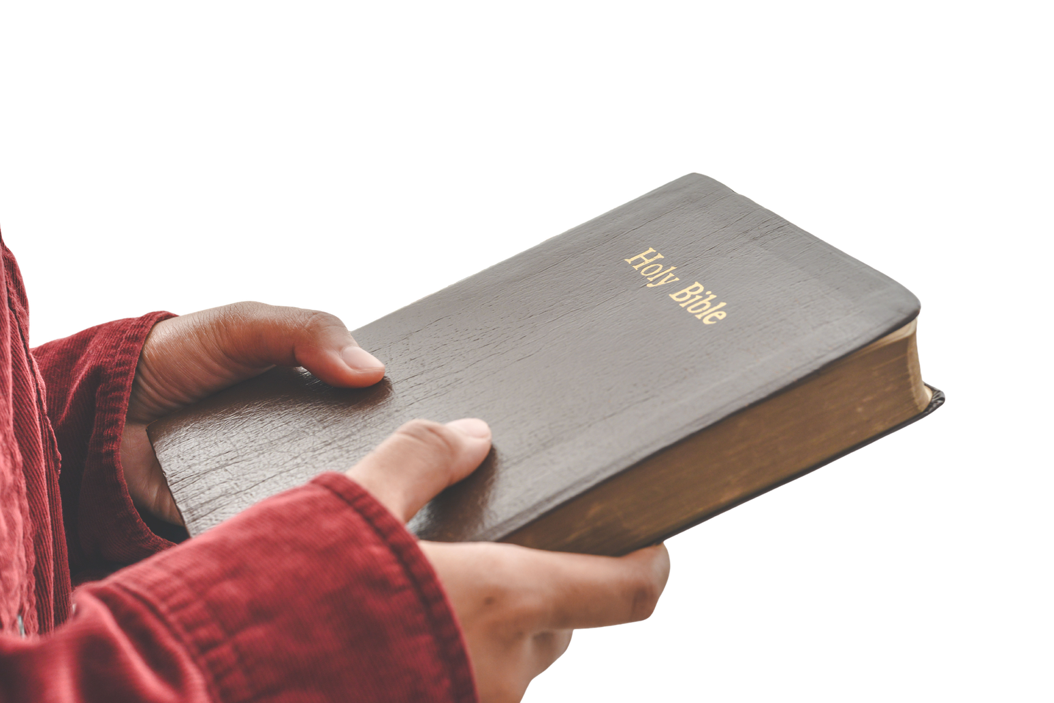
2.1
ให้พระวจนะเป็นอิทธิพลหลัก
ในการดำเนินชีวิต
สุภาษิต 7: 1–5, 4:22

Slide 17
สุภาษิต 7 : 1
ลูกเอ๋ย จงปฏิบัติตาม
คำของเรา
จงสะสมคำบัญชา
ของเราไว้กับตัว

Slide 18
สุภาษิต 7 : 2
จงทำตามคำบัญชาของเรา
และเจ้าจะมีชีวิตอยู่
จงรักษาคำสอนของเรา
ไว้ดั่งแก้วตา

Slide 19
สุภาษิต 7 : 3
จงพันมันไว้รอบนิ้ว
เป็นเครื่องเตือนใจ
และจงจารึกมันไว้ในดวงใจ

Slide 20
สุภาษิต 7 : 4
จงกล่าวแก่ปัญญาว่า
“เธอเป็นพี่สาวของฉัน”
จงเรียกความเข้าใจว่า
“ญาติของฉัน”

Slide 21
สุภาษิต 7 : 5
สิ่งเหล่านี้จะคุ้มกันเจ้า
จากหญิงแพศยา
จากคำออดอ้อนเย้ายวน
ของหญิงเสเพล

Slide 22
สุภาษิต 4 : 22
เพราะมันเป็นชีวิตแก่ผู้ที่ค้นพบ
เป็นพลานามัยแก่ร่างกาย
ทั้งหมดของเขา

Slide 23

2.2
เรียนรู้วิธีการของการล่อลวง
และผลที่ตามมา
เพื่อจะไม่เดินตามอิทธิพลที่ไม่ดี
สุภาษิต 7 : 21–27

Slide 24
สุภาษิต 7 : 21
นางโอ้โลมเขาด้วยคำหวานหู
ออดอ้อนจนเขาเสียที

Slide 25
สุภาษิต 7 : 22
เขาก็เดินต้อยๆ ตามนางไปทันที
เหมือนวัวถูกจูงเข้าโรงฆ่าสัตว์
เหมือนกวางก้าวไปติดกับ

Slide 26
สุภาษิต 7 : 23
จนกระทั่งถูกปักด้วยธนู
ลึกไปถึงตับ
เหมือนนกบินไปหากับดัก
ไม่รู้ว่าความตายรออยู่ข้างหน้า

Slide 27
สุภาษิต 7 : 24
ลูกทั้งหลายเอ๋ย
บัดนี้จงฟังเราเถิด
จงใส่ใจถ้อยคำของเรา

Slide 28
สุภาษิต 7 : 25
อย่าปล่อยใจ
ไปตามทางของนาง
อย่าหลงไปตามทางนั้น

Slide 29
สุภาษิต 7 : 26
เพราะเหยื่อที่นางฟาดฟัน
ลงนั้นมากมายนัก
แม้แต่คนยิ่งใหญ่
ก็ตายเพราะนาง

Slide 30
สุภาษิต 7 : 27
บ้านของนาง
เป็นทางหลวงสู่หลุมศพ
นำไปถึงห้องแห่งความตาย

Slide 31
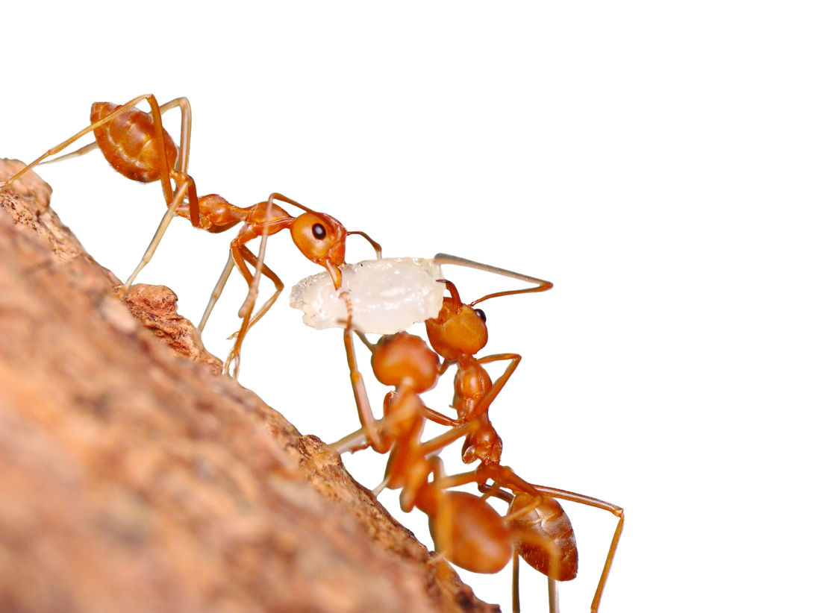
3.
เรียนรู้จากมดในเรื่อง
ความขยันหมั่นเพียร
ความสัตย์ซื่อ ความจงรักภักดี
และการเตรียมพร้อม
สุภาษิต 6 : 6–8, สุภาษิต 30 : 24–25

Slide 32
สุภาษิต 6 : 6
เจ้าคนขี้เกียจ
จงไปเรียนจากมด
สังเกตวิธีการของมัน
แล้วจงฉลาดขึ้น

Slide 33
สุภาษิต 6 : 7
มันไม่มีผู้บัญชาการ
ไม่มีผู้ควบคุมดูแล
และไม่มีใครปกครอง

Slide 34
สุภาษิต 6 : 8
แต่มันก็ยังสะสมเสบียง
ในฤดูร้อนและรวบรวมอาหาร
ตั้งแต่ฤดูเก็บเกี่ยว

Slide 35
สุภาษิต 30 : 24
มีสี่สิ่งในโลก
ซึ่งเล็กกระจิริด
แต่ฉลาดเหลือล้ำ ได้แก่

Slide 36
สุภาษิต 30 : 25
มด กำลังน้อยนิด
แต่ก็ยังรู้จักสะสมอาหาร
ในฤดูร้อน

